Slide 1










Slide 2





Đúng rồi!
5 x 3 = ?
A
10
20
B
Chưa
chính xác
C
15

Slide 3

Đúng rồi!
3 x 8 = ?
A
24
27
B
Chưa
chính xác
C
21

Slide 4

Đúng rồi!
3 x ..?.. = 27
A
8
7
B
Chưa
chính xác
C
9

Slide 5



Bảng nhân 4

Slide 6
Khám phá

Slide 7
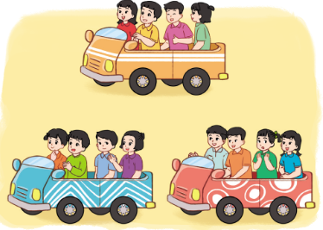
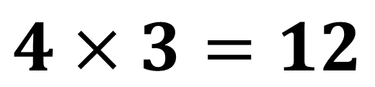
Mỗi xe ô tô có 4 bạn. Hỏi 3 xe ô tô có tất cả bao nhiêu bạn?
$$4×3=12$$

Slide 8




Nếu thêm 1 xe ô tô nữa thì ta có phép nhân nào?
$$=4+4+4+4=16$$
Nếu tiếp tục thêm 1 xe ô tô có 4 bạn nữa thì sao?
$$4×5$$
$$=4+4+4+4+4=20$$

Slide 9
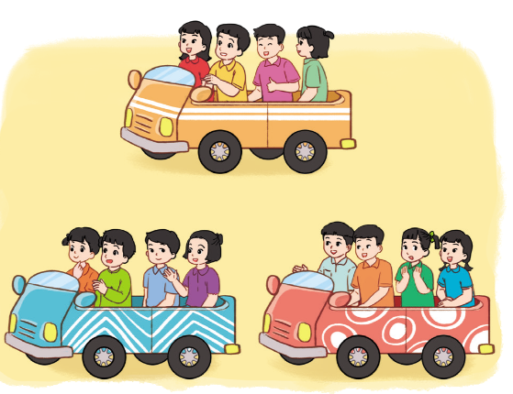
4 x 1 = 4
4 được lấy một lần
4 x 2 = 8
4 được lấy hai lần
Ta có: 4 x 2 = 4 + 4 = 8

Slide 10
4 x 3 = 12
4 được lấy ba lần
Ta có: 4 x 3 = 4 + 4 + 4 = 12

Slide 11
4 x 4 = 16
4 x 5 = 20
4 x 6 = 24
4 x 7 = 28
4 x 8 = 32
4 x 9 = 36
4 x 10 = 40

Slide 12


Bảng nhân 4
4 x 1 =
4 x 2 =
4 x 3 =
4 x 4 =
4 x 5 =
24
4
4 x 6 =
4 x 7 =
4 x 8 =
4 x 9 =
4 x 10 =
8
28
12
32
16
36
20
40

Slide 13

Khám phá
4 x 1 = 4
4 x 2 = 8
4 x 3 = 12
4 x 4 = 16
4 x 5 = 20
4 x 6 = 24
4 x 7 = 28
4 x 8 = 32
4 x 9 = 36
4 x 10= 40
Nhận xét bảng nhân 4
Thừa số thứ nhất
Thừa số thứ 2
Tích

Slide 14


Khám phá
4 x 1 = 4
4 x 2 = 8
4 x 3 = 12
4 x 4 = 16
4 x 5 = 20
4 x 6 = 24
4 x 7 = 28
4 x 8 = 32
4 x 9 = 36
4 x 10= 40
- Thừa số thứ nhất đều là 4.
- Thừa số thứ 2 là các số từ 1 đến 10
- Tích là các số thêm 4, từ 4 đến 40

Slide 15


Slide 16



Nguyên liệu đã chuẩn bị xong. Giờ chúng mình cùng nhau hoàn thành bài 1 để nhào bột nào!

Slide 17



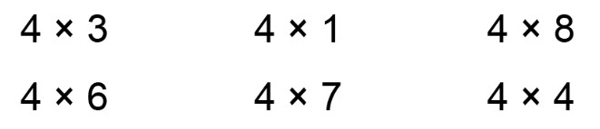
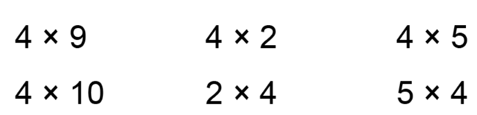
= 12
= 4
= 32
= 24
= 28
= 16
= 36
= 8
= 20
= 40
= 8
= 20

Slide 18
Tiết sau chúng ta sẽ tiếp tục công việc làm bánh nhé!

Slide 19



